Slide 1
Conocer el CRAI Biblioteca de Letras
Curso 2021-22

Slide 2
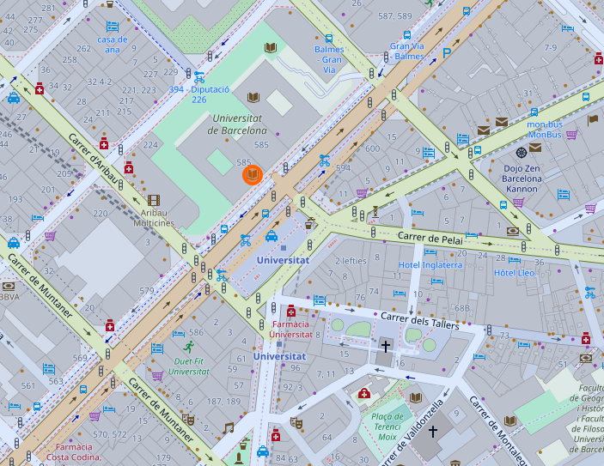
¿Dónde estamos y cuándo puedes venir?
Dirección
Gran Via de les Corts Catalanes, 585
08007 Barcelona
Direcciones de las otras bibliotecas del CRAI de la Universidad de Barcelona
Horario
Lu-vi: de 8:30 a 20:30 h
Horarios especiales en periodos de exámenes y fines de semana
Contacto
crailletres@ub.edu
Teléfono: 934 035 317
Marco normativo
Reglamento del CRAI Bibliotecas
Carta de servicios

Slide 3
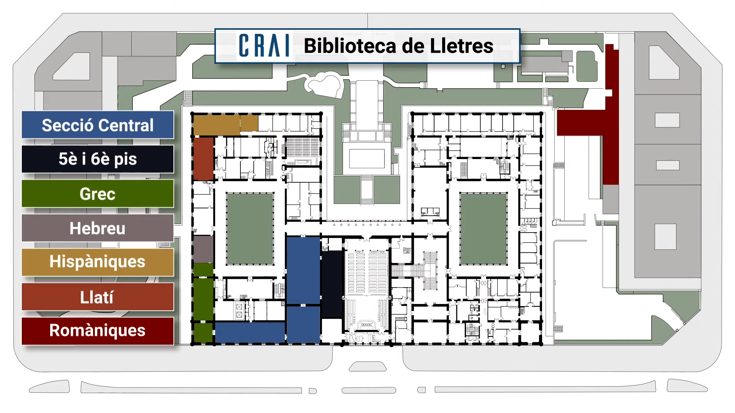
Secciones del CRAI Biblioteca de Letras
Biblioteca de Letras
Planos de las secciones
Sección de Griego (Central)
Sección de Hebreo (Central)
Sección de Hispánicas
Sección de Latín
Sección de Románicas
Notes:
Aules: explicar les normes d’ús

Slide 4
El fondo
El CRAI Biblioteca de Letras ofrece acceso a los fondos bibliográficos de apoyo a los programas docentes y de investigación de los estudios impartidos en la Facultad de Filología y Comunicación: estudios ingleses, estudios árabes y hebreos, estudios literarios, comunicación e industrias culturales, filología catalana, filología clásica, filología hispánica, lingüística y lenguas y literaturas modernas.
También es una biblioteca especializada, porque contiene los fondos posteriores a 1820 de la antigua Biblioteca Provincial y Universitaria, y gestiona este gran fondo enciclopédico que es básico para la historia de la propia Universidad y de la ciudad de Barcelona.
La colección está formada por monografías, revistas en papel, recursos electrónicos, tesis doctorales y material audiovisual. Puedes mandarnos tu propuesta de compra de libros a través de este formulario.

Slide 5
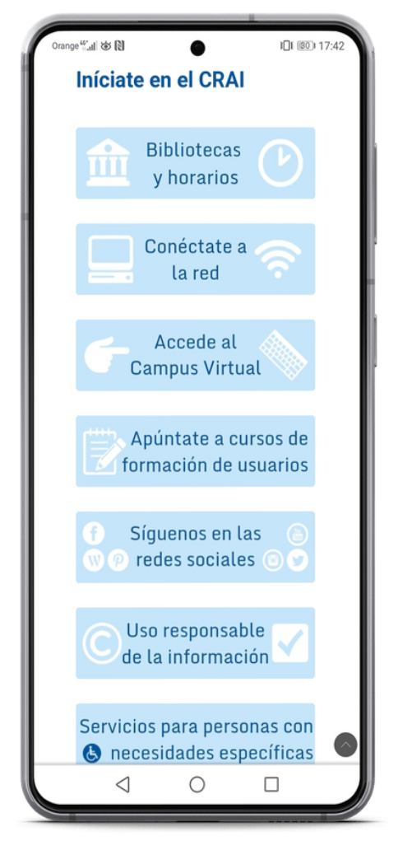
Iníciate en el CRAI
En Iníciate en el CRAI se proporcionan enlaces a la información básica para conocer el Centro de Recursos para el Aprendizaje y la Investigación (CRAI) de la Universidad de Barcelona.

Slide 6
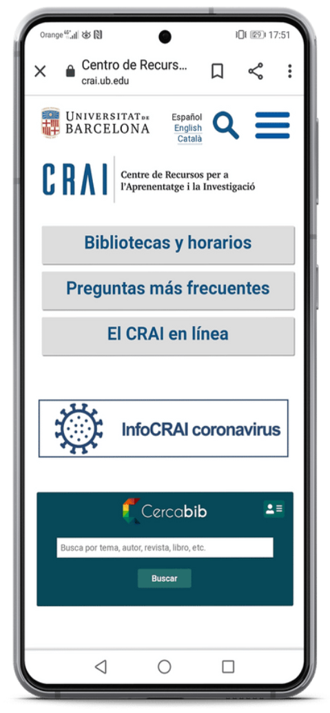
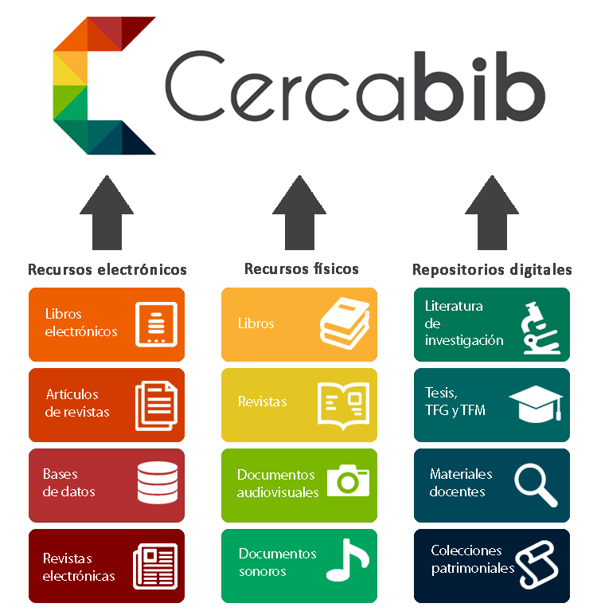
Cercabib
Cercabib es la herramienta de descubrimiento del CRAI de la Universidad de Barcelona. Con esta herramienta podéis realizar búsquedas de manera simultánea en todos los fondos del CRAI al margen del soporte, tipología o ubicación del recurso.
Notes:
Aules: explicar les normes d’ús

Slide 7
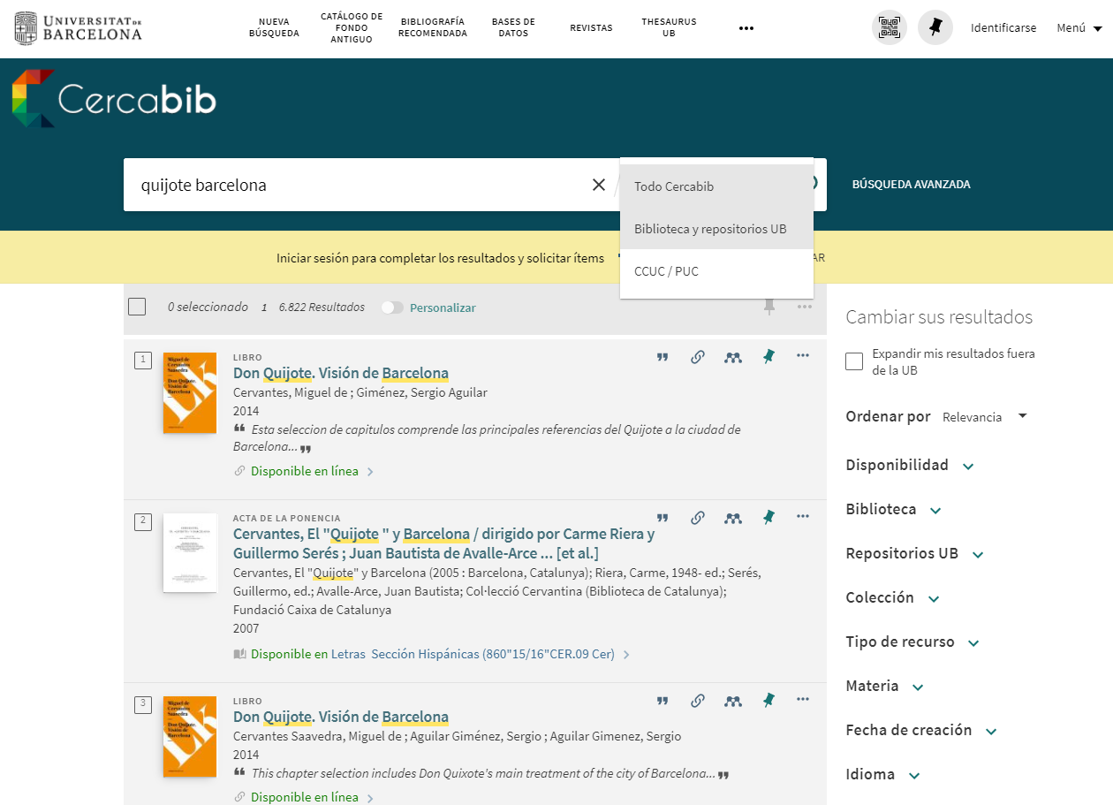
Cercabib: búsqueda rápida
Puedes limitar la búsqueda a los recursos del CRAI UB
Utiliza palabras clave
Limita aquí los resultados

Slide 8
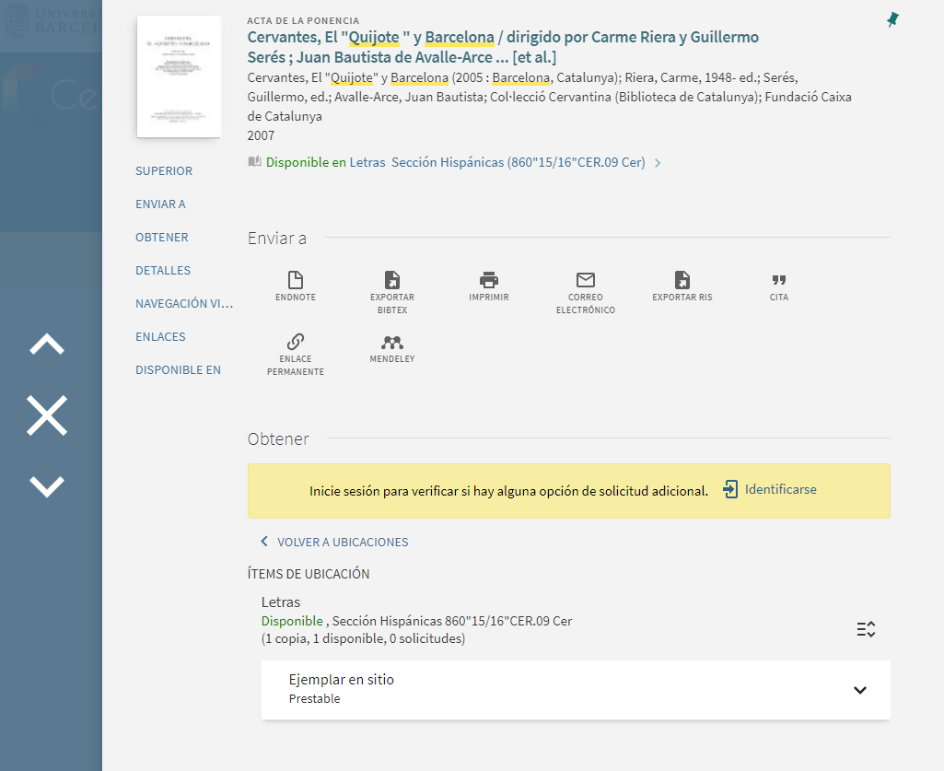
Cercabib: ¿dónde está el documento?
El documento está disponible en la sección de Hispánicas.
Apunta el topográfico para ir a buscarlo a la estantería.

Slide 9
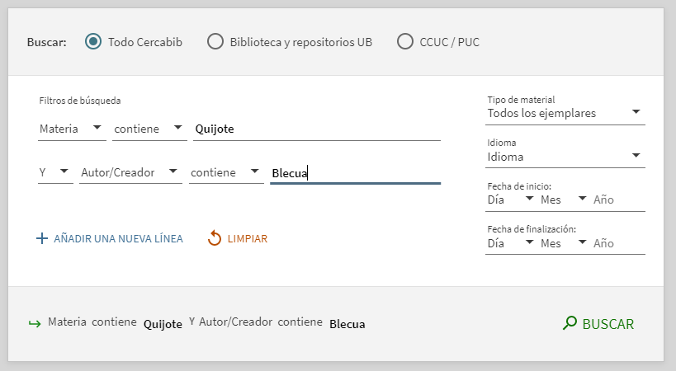
Cercabib: búsqueda avanzada
Podemos establecer límites antes de ejecutar la búsqueda.
Permite combinar más de un campo de búsqueda.

Slide 10
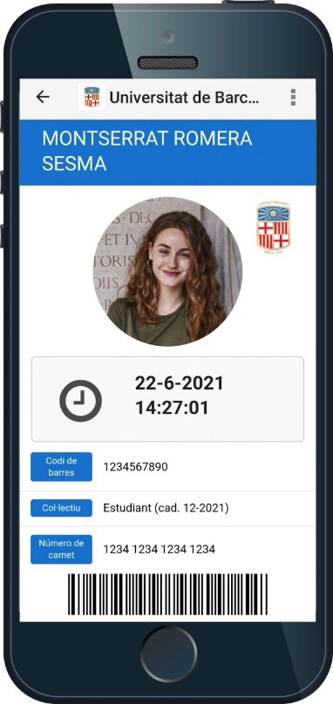
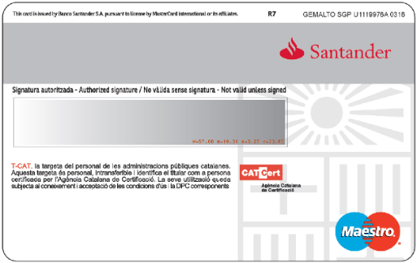
Servicio de préstamo de documentos
Reglamento del servicio de préstamo
Documentos excluidos de préstamo:
Revistas y obras de referencia (enciclopedias, diccionarios, etc.). Si están en línea, pueden consultarse desde fuera de la Universidad.
Fondo antiguo.
Libros identificados con un punto rojo o con la etiqueta Excluido de préstamo.
Bibliografía recomendada:
Préstamo de 10 días.
Es imprescindible disponer del carné de la UB o de otro documento identificativo.

Slide 11
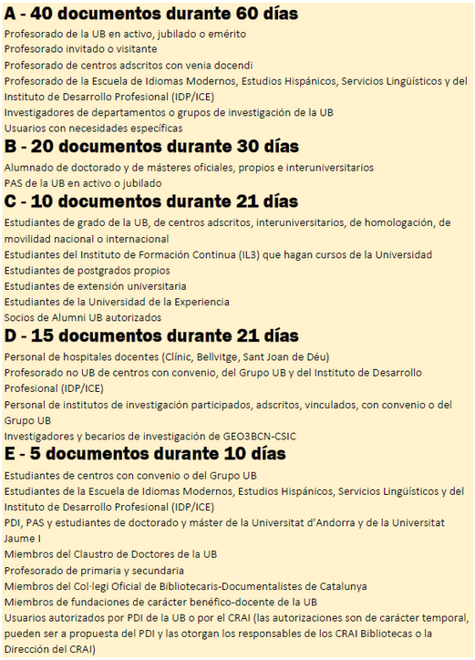
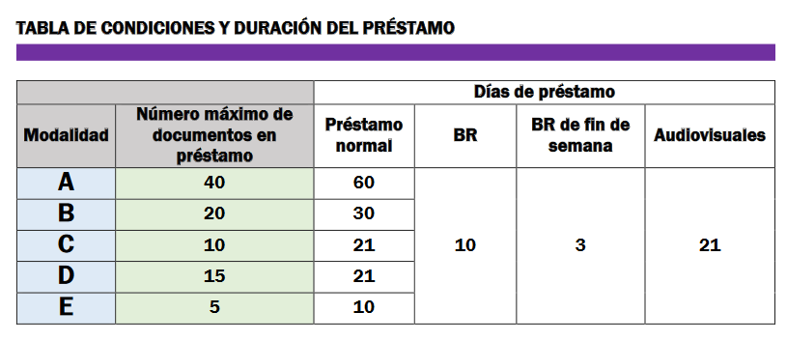
Condiciones del préstamo

Slide 12
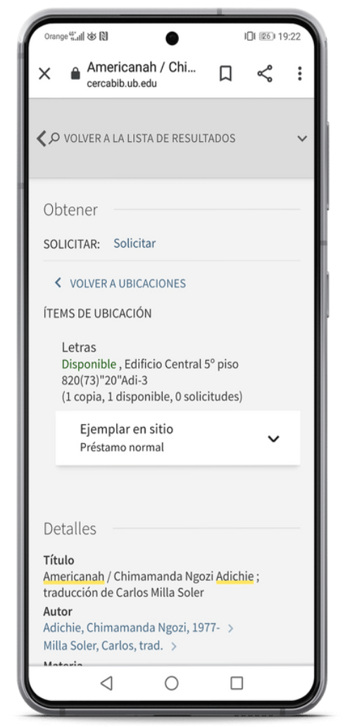
Servicio de préstamo de documentos
Reservas
Se permiten hasta 8 reservas simultáneas.
Para hacer la reserva es necesario que antes accedas a Mi cuenta o que te identifiques en Cercabib.
Notes:
Aules: explicar les normes d’ús

Slide 13
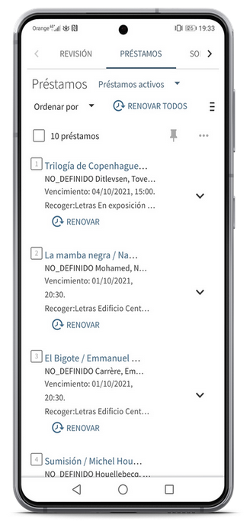
Servicio de préstamo de documentos
Renovaciones
Puedes renovar el préstamo de los documentos tantas veces como desees, siempre que el documento no haya sido reservado. Puedes pedir la renovación en el mostrador, por teléfono o desde la opción Mi cuenta de nuestra página web.
Sanciones
No devolver a tiempo los documentos prestados comporta una suspensión del servicio que dependerá de los días de retraso y del tipo de documento:
Préstamo normal y material audiovisual: 1 día
Préstamo de bibliografía recomendada: 4 días
Préstamo de bibliografía recomendada de fin de semana: 6 días

Slide 14
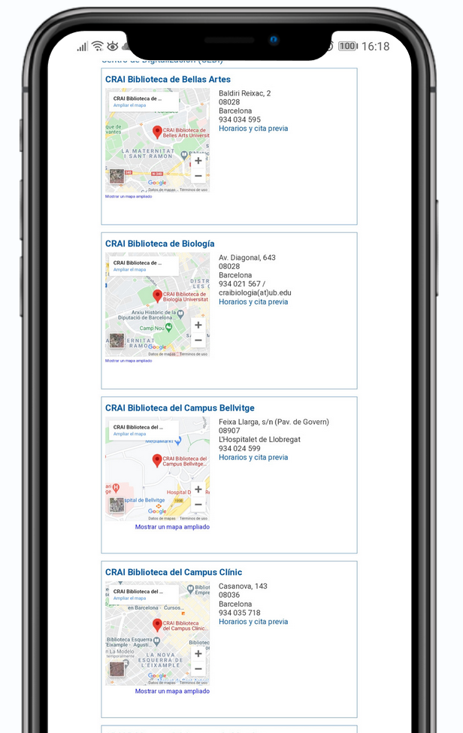
Préstamo con otras bibliotecas de la UB
Si necesitas un documento que está en otra biblioteca de la UB puedes:
a) Ir a la biblioteca donde se encuentra y formalizar el préstamo.
b) Solicitar en el mostrador de tu biblioteca que te lo traigan. Lo recibirás al cabo de 2 o 3 días.

Slide 15
Servicio de préstamo consorciado (PUC)
El PUC es un servicio de préstamo consorciado gratuito que permite a los usuarios solicitar y sacar en préstamo documentos de otra biblioteca del Consorcio de Servicios Universitarios de Cataluña (CSUC).
¿Cómo se solicitan los documentos?
Presencialmente, en la biblioteca donde están depositados: PUC in situ.
Remotamente, a través del web.
¿Dónde se devuelven los documentos?
En cualquiera de las bibliotecas del CRAI de la UB.
En cualquiera de las bibliotecas de la institución a la que pertenece el documento.
Tipo de usuario | Documentos | Renovaciones | Días de préstamo
Estudiantes de grado, Alumni UB autorizados, estudiantes de posgrado, máster o doctorado, personal docente e investigador y personal de administración y servicios. | 10 | 6 | 21

Slide 16
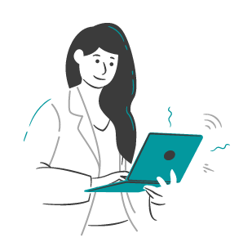
Préstamo de equipamientos
Salas de trabajo
Portátiles
Se facilita el uso de las salas de trabajo de los CRAI Bibliotecas para que puedas disponer de un espacio donde elaborar trabajos, individualmente o en grupo.
Las reservas se efectúan desde Cercabib.
Salas de trabajo del CRAI Biblioteca de Letras.
El uso de los portátiles está restringido al recinto de la biblioteca.
Se piden y se devuelven en el mostrador de préstamo.
Se debe leer, rellenar y enviar correctamente el formulario de contrato de préstamo.
Los usuarios sancionados no pueden utilizar este servicio.
El periodo de préstamo es de 4 horas como máximo.
Los portátiles no se pueden reservar.
Normativa

Slide 17
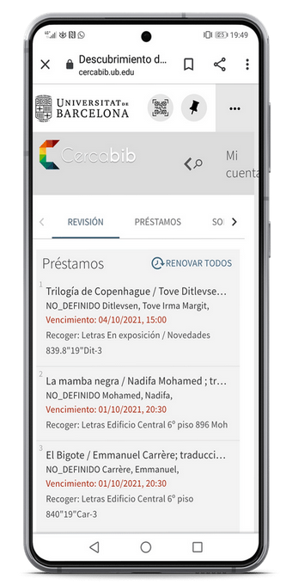
¿Qué tienes en préstamo? Mi cuenta
Este servicio te permite acceder a tu registro de usuario del CRAI.
Una vez identificado, puedes ver y renovar los préstamos, reservar documentos o crear listas de registros, entre otros servicios.

Slide 18
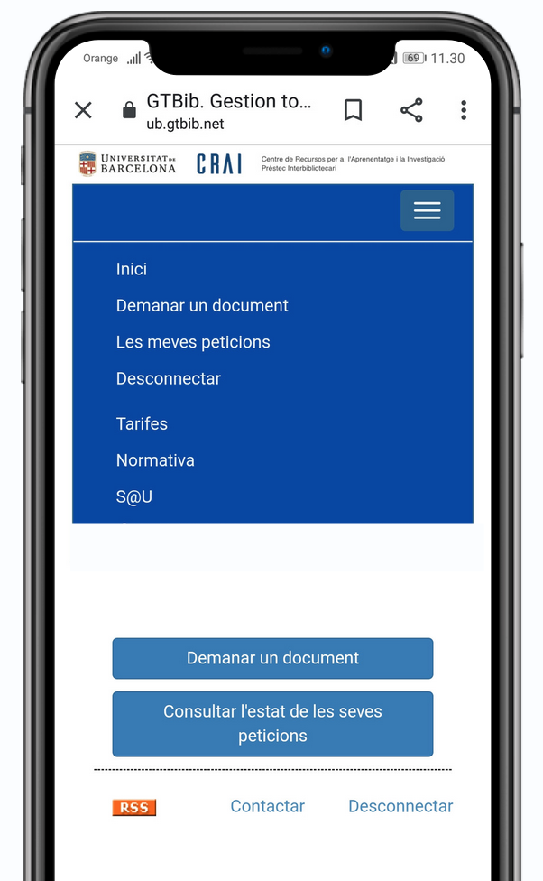
Préstamo interbibliotecario
El servicio de préstamo interbibliotecario tiene como objetivo localizar y obtener el original o la copia de cualquier tipo de documento que no se encuentre en el CRAI de la UB y que tampoco esté disponible en otras universidades catalanas a través del PUC.
Asimismo, actúa como centro prestatario de los fondos propios para otras instituciones.

Slide 19
Wifi y acceso a los ordenadores
La Universidad de Barcelona dispone de dos servicios de red inalámbrica para navegar por Internet: Eduroam (recomendada) y Wifi UB.
Para conectarse a cualquiera de las redes se requiere identificación. Consulta la ayuda sobre las credenciales UB.
Se recomienda utilizar Eduroam porque, aunque requiera configurar el dispositivo una primera vez, se trata de un servicio más seguro y menos saturado, en el cual los datos viajan encriptados.
Colectivo | Terminación | Correo | Identificador local | Identificador Eduroam
PAS / PDI |  | joan.pere.garcia@ub.edu cherrera@ub.edu | joan.pere.garcia cherrera | joan.pere.garcia@ub.edu cherrera@ub.edu
Alumnos | .alumnes | jherg07@alumnes.ub.edu | jherg07.alumnes | jherg07.alumnes@ub.edu
Alumni UB | .a | pperez@alumni.ub.edu | pperez.a | pperez.a@ub.edu

Slide 20
Identificadores y contraseñas
Servicio | Identificador | Contraseña
Acceso a los ordenadores | Identificador local A partir del correo UB [Primera parte del correo UB + .alumnes] Si el correo es: mgarm008@alumnes.ub.edu el identificador es: mgarm008.alumnes | Contraseña Món UB
Wifi ub.edu
Mi cuenta *
Préstamo en bibliotecas universitarias catalanas (PUC) *
Campus Virtual *
Món UB *
Acceso a los recursos electrónicos (SIRE) *
Préstamo interbibliotecario *
Wifi Eduroam | Identificador Eduroam [Identificador local + @ub.edu] Si el id. local es: mgarm008.alumnes, el id. Eduroam es: mgarm008.alumnes@ub.edu
Correo UB | El identificador es el correo UB.
* También con el identificador Món UB (4 caracteres: aparece en el resguardo de matrícula)

Slide 21
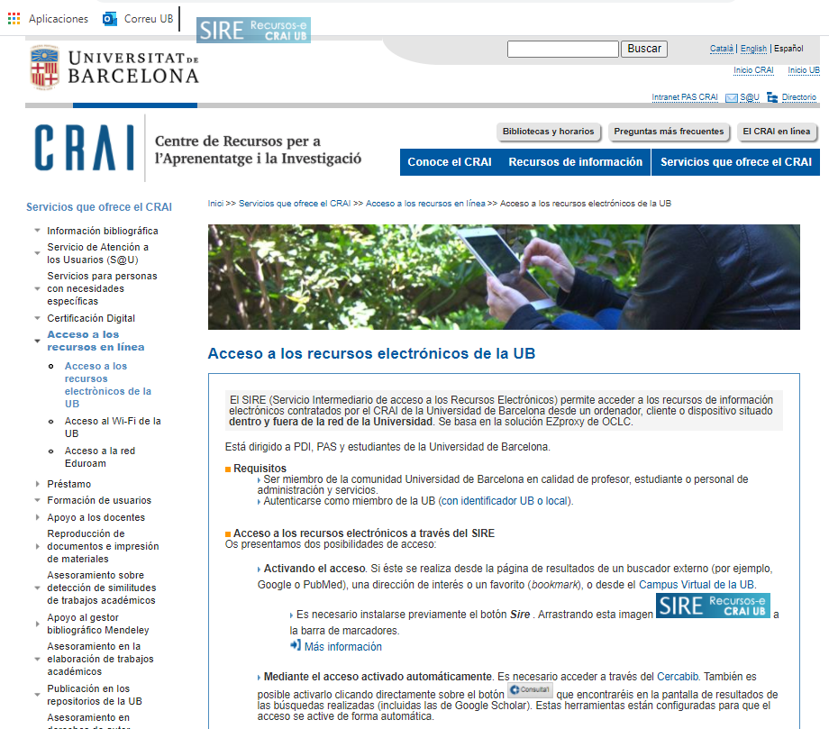
Acceso a los recursos electrónicos
A través del Servicio Intermediario de Acceso a los Recursos Electrónicos (SIRE), desde un ordenador o dispositivo situado dentro o fuera de la red de la UB, puedes acceder a los recursos electrónicos de información contratados por el CRAI de la UB.
Para ello, debes disponer del identificador UB y de la contraseña con la que accedes a la intranet de la UB (PDI, PAS o Món UB).
Arrastra el botón SIRE a la barra de favoritos

Slide 22
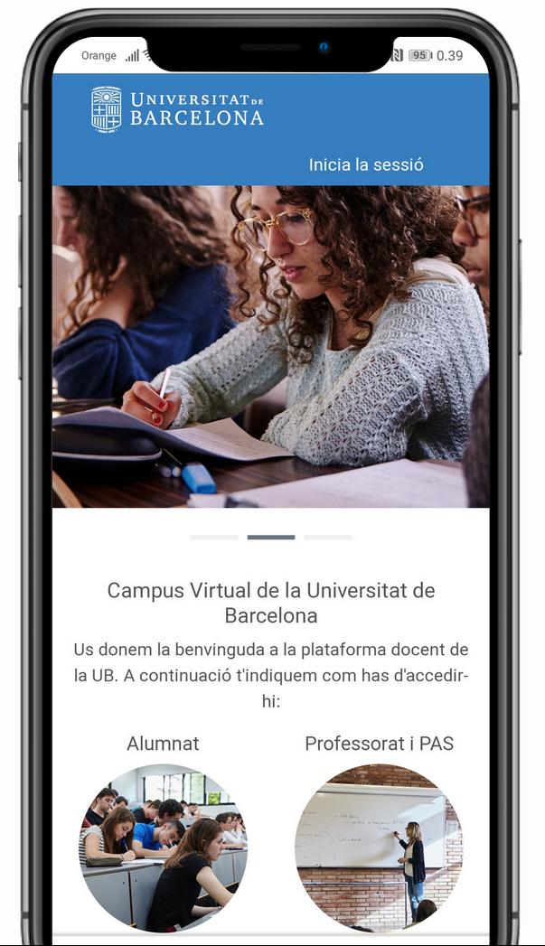
Campus virtual
El campus virtual es la herramienta de trabajo con la que accedes a tus asignaturas y visualizas la bibliografía recomendada, los materiales docentes y las actividades.
https://campusvirtual.ub.edu

Slide 23
Servicio de Atención a los Usuarios (S@U)
El S@U es un servicio de información y referencia disponible las 24 horas de los 7 días de la semana, y está atendido por bibliotecarios especializados.
Está pensado para resolver cualquier cuestión sobre los CRAI Bibliotecas y sus servicios y recursos.
A través del S@U también se pueden enviar quejas, sugerencias y agradecimientos.

Slide 24
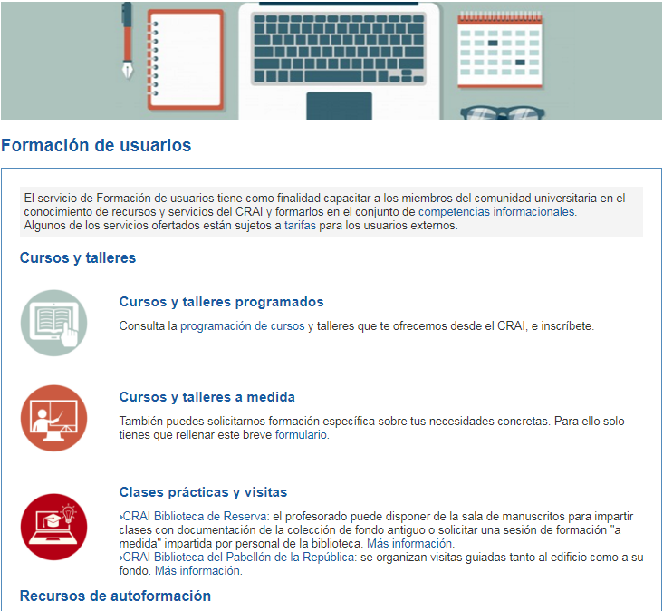
Formación de usuarios
Se ofrecen cursos de formación para mejorar los conocimientos y las habilidades de búsqueda. Por ejemplo, sobre bases de datos especializadas o sobre el gestor bibliográfico Mendeley.
En la página de formación de usuarios puedes consultar los cursos de formación programados, así como solicitar un curso a medida que responda a tus necesidades.
En la misma página puedes consultar el material de autoaprendizaje.

Slide 25
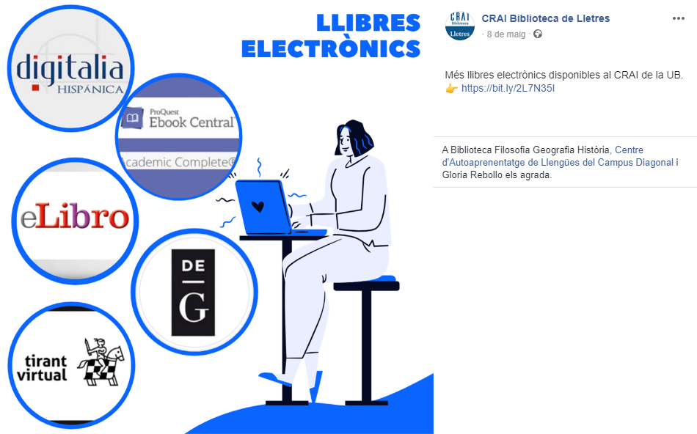
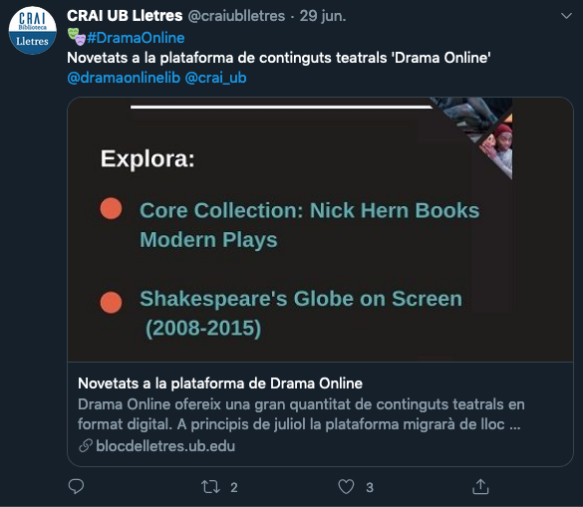
Síguenos en las redes sociales: @craiublletres

Slide 26
Si tienes dudas
Pregunta al CRAI Biblioteca
El personal de la biblioteca resolverá tus dudas.
Accede a la página web del CRAI
En la sección Preguntas más frecuentes se incluyen las consultas más habituales y sus respuestas.
Dirígete al S@U
Es un servicio de información virtual para cualquier consulta sobre los CRAI Bibliotecas y sus recursos y servicios, disponible las 24 horas de los 7 días de la semana, y atendido por bibliotecarios especializados.
Llámanos
934 035 317

Slide 27
¡Muchas gracias!
© CRAI Universitat de Barcelona, curso 2021-22

